Slide 1
Ingeniería de software
El Proceso de Software

Slide 2
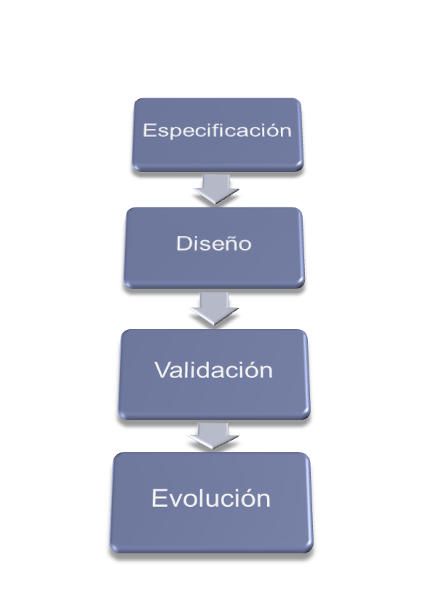
El proceso de Software
Un conjunto estructurado de actividades necesarias para desarrollar un sistema de software.
Un modelo de proceso de desarrollo de software es una representación abstracta de un proceso.
Presenta una descripción de un proceso desde una perspectiva particular.
Ingeniería de Software – 2013

Slide 3
Modelos Genéricos
El modelo de cascada:
  Fases separadas y distintas en la especificación y el desarrollo.
Desarrollo evolutivo:
  Especificación, desarrollo y validación están solapadas.
ingeniería de software basado en componentes
  El sistema está ensamblado a partir de los componentes existentes.
Ingeniería de Software – 2013

Slide 4




Modelo en Cascada
Requerimientos de
Negocios
Documento de Requerimientos de Usuario
Requerimientos de
Software
Documento de Requerimientos de Software
Diseño de
Arquitectura
Documento de Arquitectura
Diseño Detallado
y Codificación
Diseño detallado y código
Prueba
Tiempo
Entrega
Ingeniería de Software – 2013

Slide 5
Ventajas
Fácil de entender y aplicar.
Ampliamente utilizada y conocida (en teoría!).
Refuerza las buenas costumbres: antes de definir el diseño, el diseño-antes-código.
Identifica los resultados y etapas.
Impulsado por el documento. Normas de publicación de documentación.
Funciona bien en productos maduros.
Ingeniería de Software – 2013

Slide 6

Desventajas
Idealizado, no se corresponde con la realidad.
No refleja la naturaleza iterativa de desarrollo exploratorio.
Poco realista esperar que las necesidades aparezcan de manera precisa a principios del proyecto.
Software es entregado al final del proyectos, entonces el descubrimiento de errores graves es demasiado tarde.
Difícil de integrar con la gestión de riesgos.
Difícil y costoso hacer cambios a los documentos.
Importantes costos de administración, costoso para los pequeños equipos y proyectos.
Ingeniería de Software – 2013

Slide 7
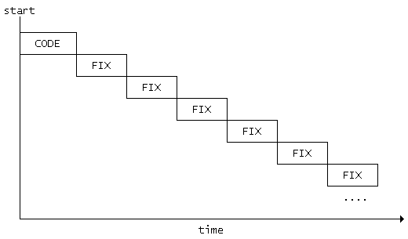
Code-and-fix
  Este modelo comienza con una idea general de los productos y se “desarrolla” hasta el código de un producto esté "listo" (o dinero o que se agote el tiempo).
  El trabajo se realiza
  en orden aleatorio.
  No hay plan!!!
Ingeniería de Software – 2013

Slide 8
Ventajas
Casi no tiene costos de administración.
Señales de progreso (código) en etapas tempranas.
Cualquier persona puede utilizarlo!
Útil para las pequeñas "pruebas de concepto" de proyectos, por ejemplo, como parte de la reducción de riesgo.
Ingeniería de Software – 2013

Slide 9
Desventajas
Peligroso!
  No hay visibilidad ni control.
  No hay planificación de los recursos.
  No hay plazos.
  Errores difíciles de detectar / corregir.
Imposible para los grandes proyectos.
Ingeniería de Software – 2013

Slide 10
Desarrollo Evolutivo
Desarrollo exploratorio
  Objetivo es trabajar con los clientes y evolucionar hasta un sistema final a partir de un esbozo inicial de especificación.
  Debería empezar con buen entendimiento de los requerimientos y añadir nuevas funciones en la forma propuesta por el cliente.
Ingeniería de Software – 2013

Slide 11
Desarrollo Evolutivo
Actividades
Concurrentes
Especificación
Versión Inicial
Descripción inicial
Versiones Intermedias
Desarrollo
Versión Final
Validación
Ingeniería de Software – 2013

Slide 12
Proceso Iterativo
Los requerimientos del sistema SIEMPRE evolucionan en el transcurso de un proyecto donde el retrabajo en las etapas tempranas siempre es parte del proceso de grandes sistemas.
Dos enfoques:
  Desarrollo en Espiral.
  Entregas incrementales.
Ingeniería de Software – 2013

Slide 13
Desarrollo en Espiral
Debido a que de los requerimientos de los usuarios son difíciles de obtener / definir, es natural para desarrollar software de manera experimental:
Construir algún tipo de software.
Ver si cumple con los requisitos del cliente.
Si no cumplo, ir al paso 1.
Ingeniería de Software – 2013

Slide 14
Desarrollo en Espiral
El proceso se representa como una espiral y no como una secuencia de actividades con vuelta atrás.
Cada bucle en la espiral representa una fase en el proceso.
No hay fases fijas , los bucles de la espiral se eligen en función de lo que se necesita.
En 1988 Barry Boehm desarrolló el modelo en espiral como un modelo iterativo que incluye el análisis de riesgos y la gestión del riesgo.
Idea clave: en cada iteración identificar y resolver los de la sub-problemas con mayores riesgos.
Ingeniería de Software – 2013

Slide 15
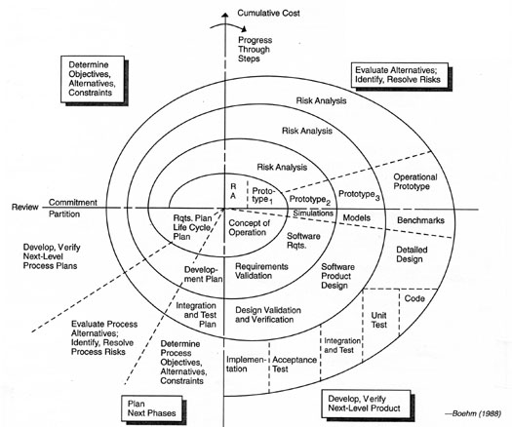
Desarrollo en Espiral
Ingeniería de Software – 2010

Slide 16
Desarrollo en Espiral
Establecer los objetivos
  Los objetivos específicos de la fase son identificados.
Evaluación y reducción de riesgos
  Se evalúan los riesgos y las actividades puestas en marcha para reducir los principales riesgos.
Desarrollo y validación
  Un modelo de desarrollo para el sistema elegido.
Planificación
  El proyecto es revisado y la próxima fase de la espiral es planificada.
Ingeniería de Software – 2013

Slide 17
Ventajas
Realismo: el modelo refleja fielmente el carácter iterativo de desarrollo de software en proyectos con requisitos poco claros.
Flexible: recoge las ventajas de la cascada y métodos de prototipado rápido.
Modelo con una visión amplia que disminuye el riesgo.
Buena visibilidad del proyecto.
Ingeniería de Software – 2013

Slide 18
Desventajas
Necesidad de conocimientos técnicos en análisis de riesgos.
Modelo difícil de entender por directivos (toma de decisión) no-técnico , por lo tanto, no es tan ampliamente utilizado.
Modelo complicado, necesidad de alta habilidades de gestión.
Gastos Administrativo.
Ingeniería de Software – 2013

Slide 19
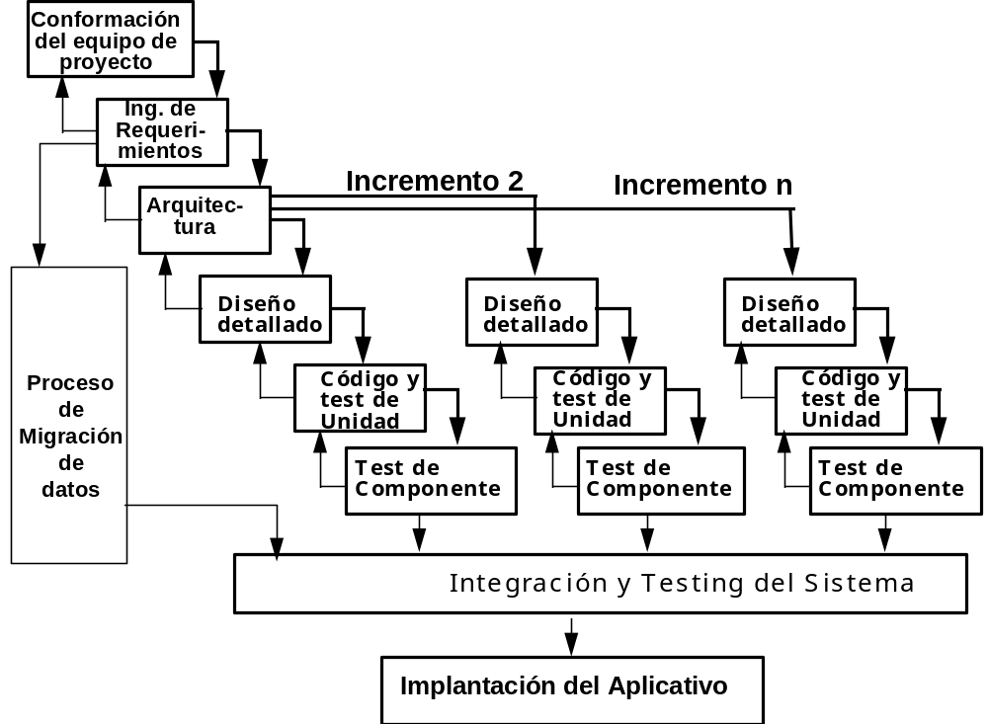
Desarrollo Incremental
Ingeniería de Software – 2013

Slide 20
Desarrollo Incremental
En lugar de entregar el sistema en una sola vez, el desarrollo y la entrega se divide en incrementos y en cada incremento se entrega parte de la funcionalidad requerida.
Los requerimiento son priorizados y los de más alta prioridad se incluyen incrementos iniciales.
Una vez que el desarrollo de un incremento se ha iniciado, los requerimientos se congelan, aunque en los incrementos posteriores puede seguir evolucionando.
Ingeniería de Software – 2013

Slide 21
Ventajas
Lo que es de valor para el cliente puede ser entregado con cada incremento de manera de tener disponible la funcionalidad del sistema con anticipación.
Incrementos iniciales actúan como un prototipo para ayudar a para obtener requerimientos para los incrementos próximos.
Menor riesgo de fracaso del proyecto.
La más alta prioridad de los servicios del sistema tienden a recibir más pruebas.
Ingeniería de Software – 2013

Slide 22
Prototipado
Idea clave: situación en que los clientes no tienen claro lo que quieren / pueden tener.
Esta centrado en el análisis y validación de requerimientos.
Ingeniería de Software – 2013

Slide 23





Prototipado
Capturar Requerimientos
Iterar
Diseñar Rápido
Constuir Prototipo
Evaluar Prototipo
(Cliente)
Construir
Producto Final
Ingeniería de Software – 2013

Slide 24
Ventajas
Reduce el riesgo de los requerimientos de usuarios incorrectos.
Es bueno donde los requerimientos son cambiantes / no comprometidos.
Ayuda a testear productos de marketing.
Ingeniería de Software – 2013

Slide 25
Desventajas
Un prototipo inestable / mal implementado a menudo se convierte en el producto final.
Exige una gran colaboración del cliente.
Difícil saber cuánto tiempo durará proyecto.
Fácil de caer en code-and-fix un apropiado análisis de requerimientos, diseño, evaluación y feedback del cliente.
Ingeniería de Software – 2013

Slide 26
Desarrollo Basado en Componentes
Se basa en la reutilización sistemática donde se integran los sistemas de los componentes existentes o COTS (Comercial-off-the-shelf).
Este enfoque se está volviendo cada vez más utilizado debido a que está surgiendo componente como estándares.
Ingeniería de Software – 2013

Slide 27
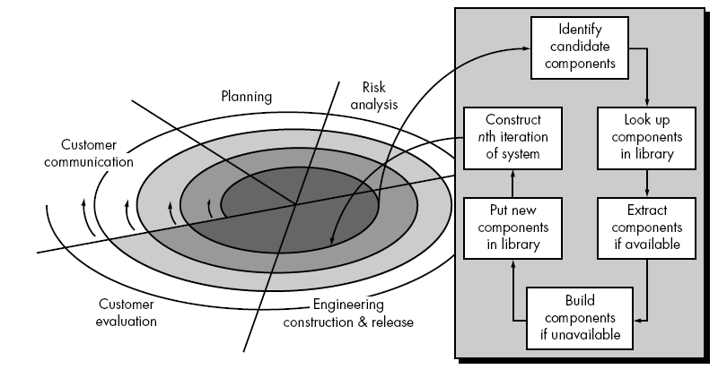
Desarrollo Basado en Componentes
Ingeniería de Software – 2013

Slide 28
Proceso Unificado (UP)
Los tres amigos Booch, Jacobson, Rumbaugh 1999.
Vida útil de un producto de software en ciclos:
    Nacimiento,
    infancia,
    edad adulta,
    vejez,
    muerte.
Cada ciclo tiene fases, culminando en una nueva versión (véase el modelo en espiral)
Ingeniería de Software – 2013

Slide 29
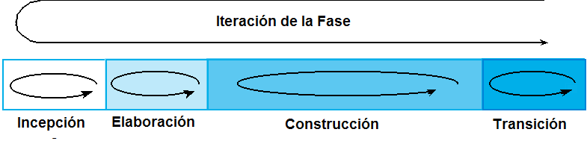
Proceso Unificado (UP)
Inicio
  Establecer el modelo comercial para el sistema.
Elaboración
  Desarrollar una comprensión del problema del dominio y la arquitectura del sistema.
  operativo
Construcción
  Diseño de sistemas, programación y pruebas.
Transición
  Desplegar el sistema en su entorno
Ingeniería de Software – 2013

Slide 30
Buenas Prácticas de UP
Desarrollar el Software iterativamente.
Administrar los requerimientos.
Usar Arquitecturas basadas en componentes
Modelar el software visualmente.
Verificar la calidad del software.
Controlar los cambios.
Ingeniería de Software – 2013

Slide 31
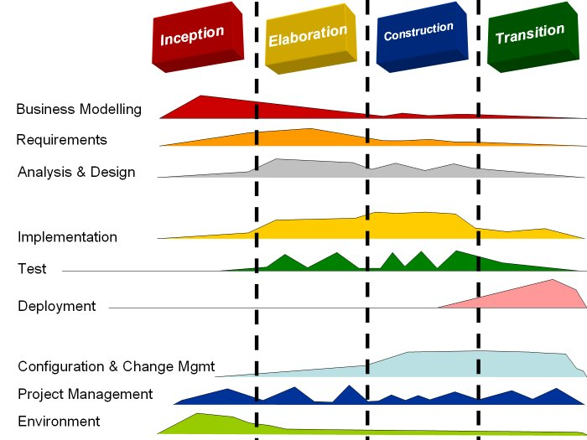
El proceso unificado
Ingeniería de Software – 2013

Slide 32
Desarrollo Ágil
Manifiesto Ágil
Estamos poniendo al descubierto mejores métodos para desarrollar software, haciéndolo y ayudando a otros a que lo hagan. Con este trabajo hemos llegado a valorar:
  A los individuos y su interacción, por encima de los procesos y las herramientas.
  El software que funciona, por encima de la documentación exhaustiva.
  La colaboración con el cliente, por encima de la negociación contractual.
  La respuesta al cambio, por encima del seguimiento de un plan.
Aunque hay valor en los elementos de la derecha, valoramos más los de la izquierda.
Ingeniería de Software – 2013

Slide 33
Principios Ágiles
Entrega continua del software.
Continua colaboración con el cliente.
Actualización continua de acuerdo a los cambios.
Valor en los participantes y su interacción.
Simplicidad en el código.
Ingeniería de Software – 2013

Slide 34
Extrem Programming (XP)
Recolectar
Historias de Usuarios
Planificar el Juego
Entregar
Escribir los casos de prueba
Codificar
Integrar
Probar
Ingeniería de Software – 2013

Slide 35
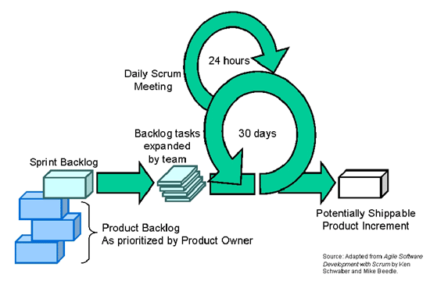
SCRUM
Ingeniería de Software – 2013

Slide 36
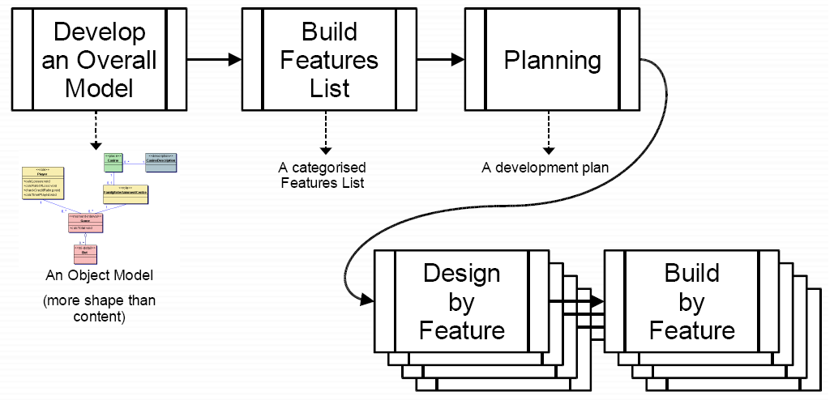
Feature Driven Development (FDD) – Desarrollo basado en funcionalidades
Ingeniería de Software – 2013

Slide 37
Ventajas
Métodos livianos adecuados para pequeños y medianos proyectos.
Produce buena cohesión de equipo.
Hace hincapié en el producto final.
Iterativo.
Enfoque basado en las pruebas a los requisitos y el aseguramiento de la calidad.
Ingeniería de Software – 2013

Slide 38
Desventajas
Difíciles para escalar a grandes proyectos en los que la documentación es esencial.
Necesidad de experiencia y habilidad, sin llegar al code-and-fix.
Programación por pares es costoso.
La construcción de casos de prueba difícil y requiere de habilidades especializadas.
Ingeniería de Software – 2013

Slide 39
Selección del proceso
Consideraciones a tener en cuenta:
  ¿Cuán involucrado y disponible estará el usuario?.
  ¿Qué nivel de estabilidad poseen los requerimientos?:
    ¿Por cambios en el negocio?.
    ¿Por falta de comprensión / entendimiento del usuario?.
  ¿Cuán conocida es la tecnología a ser utilizada?.
  ¿Qué nivel de experiencia poseen los integrantes del equipo de desarrollo?.
  ¿Deben implementarse funciones urgentemente?.
  ¿Cuánto conozco, o confío, en el proveedor?.
  Otros.
Ingeniería de Software – 2013

Slide 40
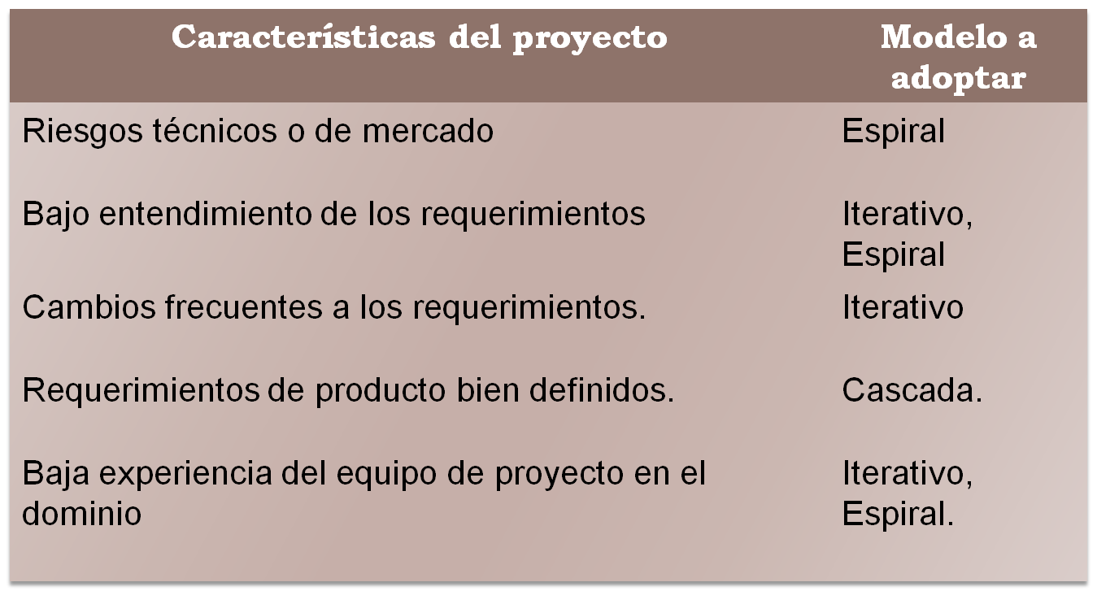
Selección del proceso
Ingeniería de Software – 2013

Slide 41
Selección del proceso
Capacidades del Modelo de | Codificar y Corregir | Cascada Pura | Espiral | Prototipado Evolutivo | Entrega por Etapas | Entrega evolutiva | Entrega Planificada | Basada en Herramientas | Software Comercial existente
Trabaja con poca identificación de los requerimientos | Malo | Malo | Excelente | Excelente | Malo | Medio a Excelente | Malo a Medio | Medio | Excelente
Trabaja con poca comprensión de la arquitectura | Malo | Malo | Excelente | Malo a Medio | Malo | Malo | Malo | Malo a Excelente | Malo a Excelente
Genera un sistema altamente confiable | Malo | Excelente | Excelente | Medio | Excelente | Medio a Excelente | Medio | Malo a Excelente | Malo a Excelente
Genera un sistema altamente modificable | Malo a medio | Excelente | Excelente | Excelente | Excelente | Excelente | Medio a Excelente | Malo | N/A
Gestiona riesgos | Malo | Malo | Excelente | Medio | Medio | Medio | Medio a Excelente | Malo a Excelente | N/A
Esta sometido a una planificación predefinida | Malo | Medio | Medio | Medio | Medio | Medio | Excelente | Excelente | Excelente
Requiere poco tiempo de gestión | Excelente | Malo | Medio | Medio | Medio | Medio | Medio | Medio a Excelente | Excelente
Permite modificaciones a medio camino | Malo a excelente | Malo | Medio | Excelente | Malo | Medio a Excelente | Malo a Medio | Excelente | Malo
Ofrece a los clientes signos visibles de progreso | Medio | Malo | Excelente | Excelente | Medio | Excelente | Medio | Excelente | N/A
Ofrece a la gerencia signos visibles de progreso | Malo | Medio | Excelente | Medio | Excelente | Excelente | Excelente | Excelente | N/A
Requiere poco sofisticación para la gerencia y desarrolladores | Excelente | Medio | Malo | Malo | Medio | medio | Malo | Malo | Medio
Ingeniería de Software – 2013

